Slide 1
DevOps

Slide 2
DevOps
Es un marco de trabajo y una filosofía promueve un mejor desarrollo de aplicaciones en menos tiempo.

Slide 3
Ventajas
Una mejor y más rápida entrega de productos
Resolución de problemas en menos tiempo y con menor complejidad
Mejor escalabilidad y disponibilidad
Entornos de funcionamiento más estables

Slide 4
Ventajas
Mejor utilización de los recursos
Mayor automatización
Mayor visibilidad de resultados del sistema
Mayor innovación

Slide 5
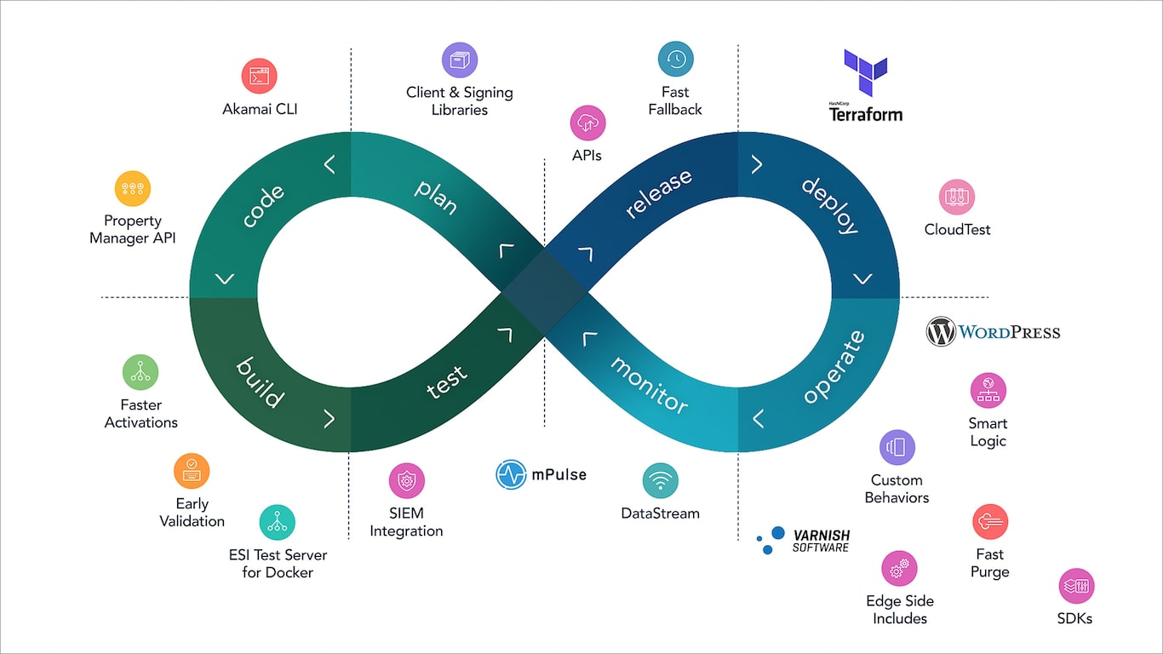
Metodologías

